Slide 1
Тема 4: Усилители радиочастоты
Notes:
1

Slide 2
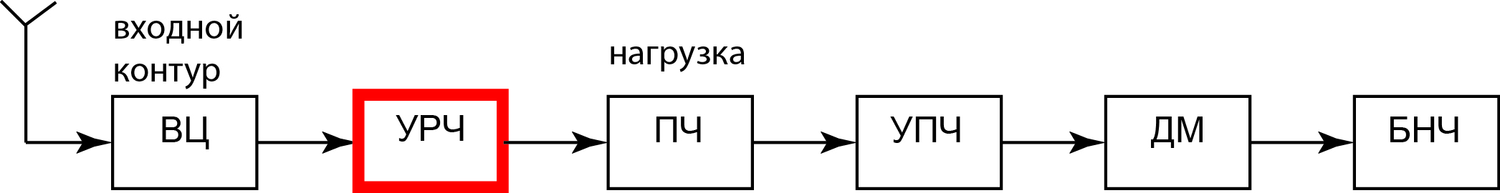
Усилители радиочастоты РПУ
Назначение:
усиление сигнала на частоте несущего колебания;
обеспечение частотной избирательности по паразитным каналам приема;
повышение чувствительности РПУ.
Состав УРЧ:
усилительный прибор;
частотно-избирательный контур;
Основные характеристики УРЧ:
резонансный коэффициент усиления;
частотная избирательность;
коэффициент шума;
коэффициент устойчивости;
Степень искажений сигнала в усилителе.

Slide 3
Примеры преселектора ВЦ+УРЧ Преселектор с УРЧ на биполярном транзисторе
ВЦ
УРЧ
L_{к1}, С_{к1} – контур ВЦ, настроен на f₀;
L_{к2}, С_{к2} – контур УРЧ, настроен на f₀;
R_{э} – обеспечивает температурную стабилизацию;
R_{д1}, R_{д2} – базовый делитель, обеспечивает положение рабочей точки;
R_{ф}, С_{ф} – развязывающий фильтр в цепи питания.
m₂₍₁₎
m₂₍₂₎
m₁₍₂₎
m₁₍₁₎

Slide 4
Примеры преселектора ВЦ+УРЧ Преселектор с УРЧ на полевом транзисторе
УРЧ
ВЦ

Slide 5
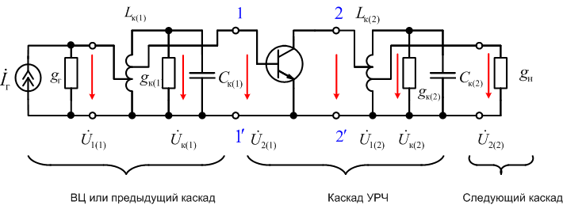
Эквивалентная схема преселектора (ВЦ+УРЧ)
выходная проводимость транзистора
(проводимость, на входе контура УРЧ)

Slide 6
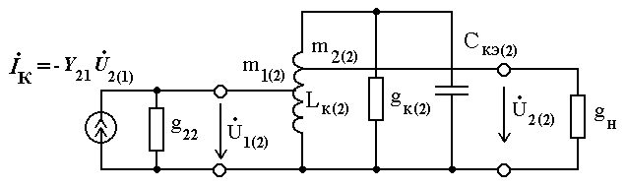
Эквивалентная схема контура УРЧ
Эквивалент цепи коллектора
Комплексный коэффициент передачи на резонансной частоте:
Эквивалентная резонансная проводимость:
(с учетом внешних проводимостей)
Коэффициент усиления по напряжению:
Коэффициент расширения полосы:

Slide 7
Устойчивость работы УРЧ
При работе УРЧ в устойчивом режиме, искажения АЧХ ВЦ не превышают допустимого уровня. А коэффициент усиления УРЧ в 2-3 раза меньше, чем коэффициент усиления, при котором возникает самовозбуждение ВЦ.
Эквивалентная схема каскада УРЧ с учётом внутренней ОС
ВЦ
УРЧ
Комплексная проводимость 1-1’:
Коэффициент усиления:
Изменение входной проводимости каскада под действием ОС:

Slide 8
Устойчивость работы УРЧ Изменение входной проводимости каскада при Y_{ос} = j b_{ос}
Активная составляющая
при f<f₀ ОС - положительная
Реактивная (емкостная) составляющая
ёмкостной характер ОС:

Slide 9
Устойчивость работы УРЧ Влияние ОС на АЧХ входного контура
Искажения АЧХ под действием ОС:
уменьшение резонансной частоты;
сужение полосы пропускания;
увеличение резонансного
коэффициента передачи;
асимметрия формы
Коэффициент устойчивости (k_{у}) – количественно описывает степень искажения АЧХ ВЦ

Slide 10
Устойчивость работы УРЧ Коэффициент устойчивого усиления
Коэффициент устойчивого усиления – максимально допустимый коэффициент усиления каскада УРЧ, при котором обеспечивается заданная величина k_{у}.
Коэффициент устойчивого усиления
Предельный коэффициент усиления (самовозбуждение k_{у}=0)

Slide 11
Режимы работы УРЧ I. Режим максимального усиления, при заданной полосе пропускания
Условие максимума K₀:
выходная проводимость тр-ра, пересчитанная в контур
проводимость нагрузки, пересчитанная в контур
Режим равного шунтирования

Slide 12
Режимы работы УРЧ I. Режим максимального усиления, при заданной полосе пропускания
Максимальный коэффициент усиления:

Slide 13
Режимы работы УРЧ I I. Режим согласования с нагрузкой при заданной полосе пропускания
- условие согласования

Slide 14
Режимы работы УРЧ III. Режим ограниченного усиления, при заданной полосе пропускания
Если m_{2(2)огр}>1 то принимают m_{2(2)огр}=1 и подключают дополнительный шунт:
Коэффициент усиления:

Slide 15
Повышение устойчивости УРЧ Схема с общей базой

Slide 16
Повышение устойчивости УРЧ Каскодная схема ОЭ-ОБ (параллельное питание)

Slide 17
Повышение устойчивости УРЧ Каскодная схема ОЭ-ОБ (последовательное питание)

